Slide 1
궁내교
수위 예측 AI
성능 개선 결과 3
( 시계열 )

Slide 2
※ 강우 이벤트 전부 학습으로 사용

Slide 3
관심 수위 : 궁내교 ( 2 ) 대곡교 ( 3.8 )
smoothing : 궁내교 ( 1 ) 대곡교 ( 2 )
--------------------------------------------------------
learning_rate = 0.0001 / 0.0003 / 0.0005
Loss_function = MSE / MAE / MAPE
Seq_length = 36 ( 6시간 ) / 48 / 60 / 72
Num_of_layer = 6 / 12 ( 각 LSTM 3개 처리 ) / 18 / 36
궁내교 영향 없는 관측소 및 컬럼 제외 / 전체 강우
학습데이터
홍수통제소 API 호출 → MIET 활용 강우 이벤트 추출
time | 서울시 (대곡교) | 성남시 (성남북초교) | 광주시 (남한산초교) | 성남시 (대장동) | 성남시 (구미초교) | 성남시 (한국학중앙연구원) | 성남시 (궁내교)_WL | 성남시 (궁내교)_Q | 서울시 (대곡교)_WL | 서울시 (대곡교)_Q | 대곡교_Ti | 궁내교_Ti
2014-07-24 15:30:00 | 0.0 | 0.0 | 0.0 | 0.0 | 0.0 | 0.0 | 1.12 | 5.11 | 2.17 | 40.56 | 0.0 | 0.0
학습 : ~ 2022 68번 ( 988개 )
검증 : ~ 2024 96번 ( 282개 )
테스트 : ~ 2025 109번 ( 142개 )
학습 : 총 1420개 中 1412개 데이터 파일 학습에 사용 ( 결측 5개 + 검증 3개 )
검증 : 학습 데이터에서 제외한 3개 + 학습에서 검증에 사용된 2개 이벤트 사용

Slide 4
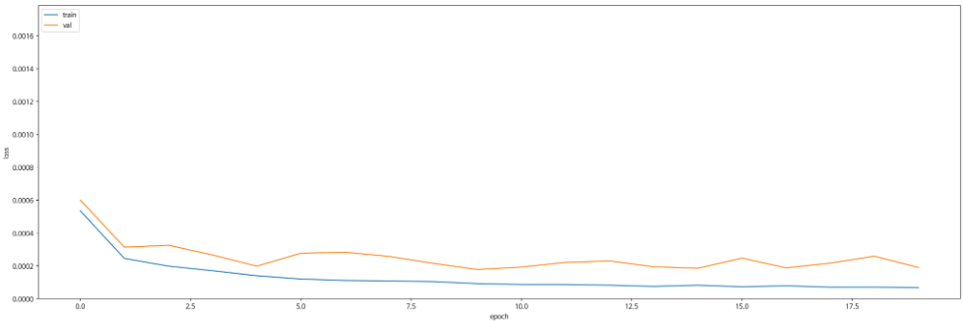
num_of_layer =18, loss_function = MSE, learning_rate = 0.0001
예측 코드 - 궁내교
Train : Valid : Test = 7 : 2 : 1 비율로 학습 진행
일괄 예측 수행 결과
Train Chart
Train (23111 건) | MAE | MAPE | RMSE | NSE | CoR2 | QER
 | 0.0254 | 0.0242 | 0.0372 | 0.968928 | 0.970272 | 22.160994
Valid (6282 건) | MAE | MAPE | RMSE | NSE | CoR2 | QER
 | 0.0385 | 0.0421 | 0.0542 | 0.942801 | 0.951583 | 4.037687
Test (5472 건) | MAE | MAPE | RMSE | NSE | CoR2 | QER
 | 0.0453 | 0.0528 | 0.0625 | 0.890020 | 0.919186 | 5.456180

Slide 5
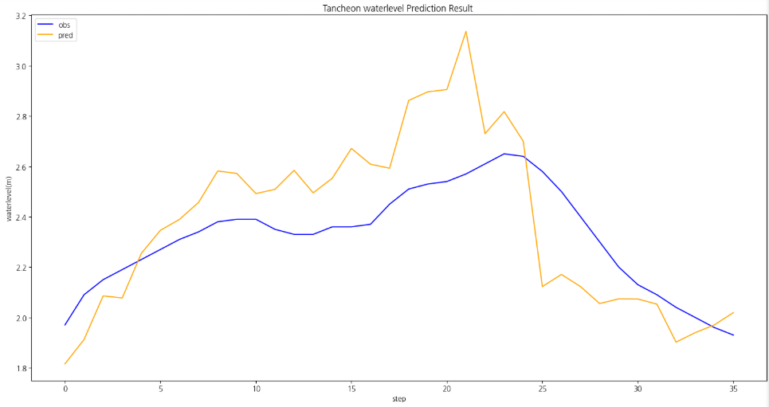
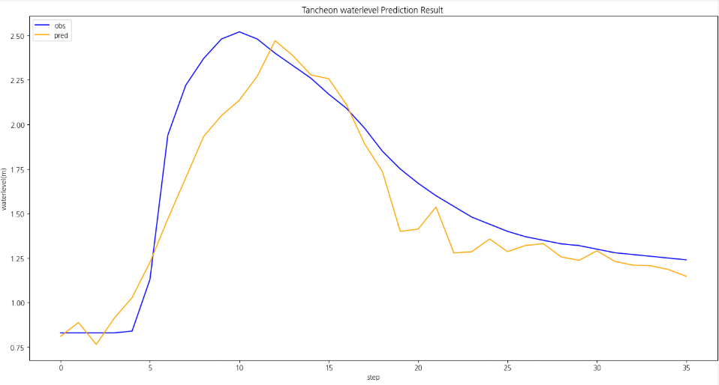
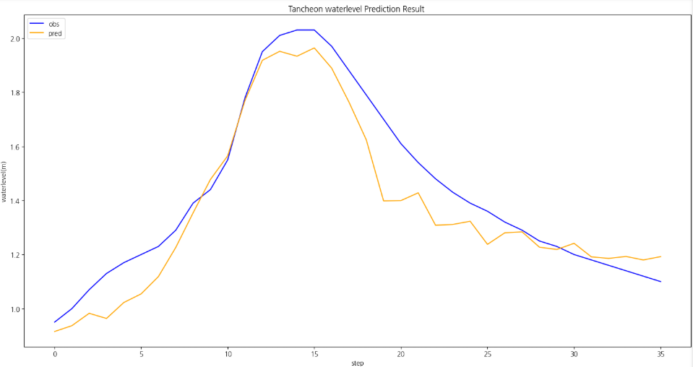
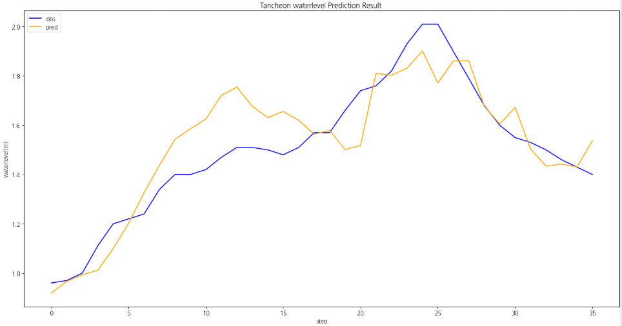
* model_(gn/dg)_l18
num_of_layer =18, loss_function = MSE, learning_rate = 0.0001
예측 코드 - 궁내교
 | 궁내교
testdata_220712 | r2 : -0.2437 mse : 0.0493 mae : 0.1828 rmse : 0.2221
testdata_230711 | r2 : 0.8500 mse : 0.0419 mae : 0.1468 rmse : 0.2048
testdata_250716 | r2 : 0.8895 mse : 0.0110 mae : 0.0833 rmse : 0.1052
testdata_250814 | r2 : 0.7838 mse : 0.0152 mae : 0.0962 rmse : 0.1234
testdata_220712
testdata_230711
증설 전
증설 후
testdata_250716
testdata_250814

Slide 6
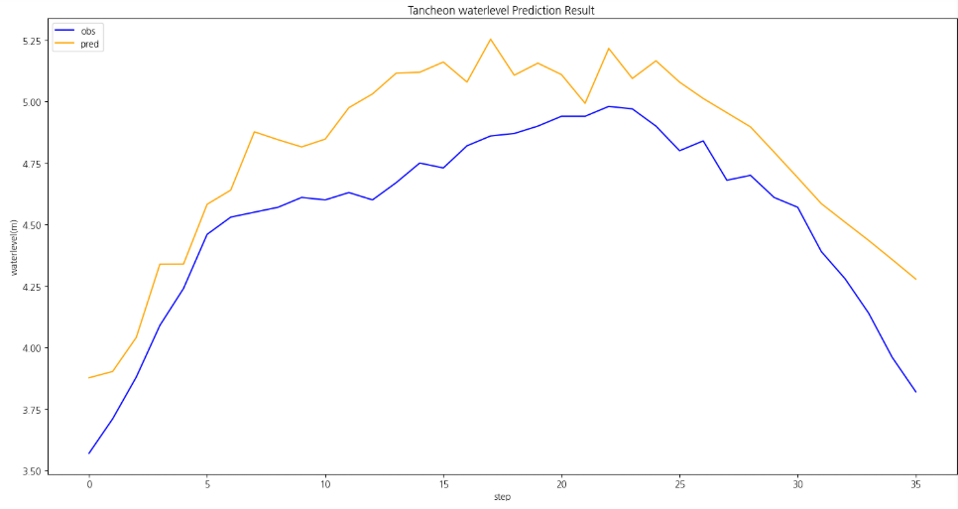
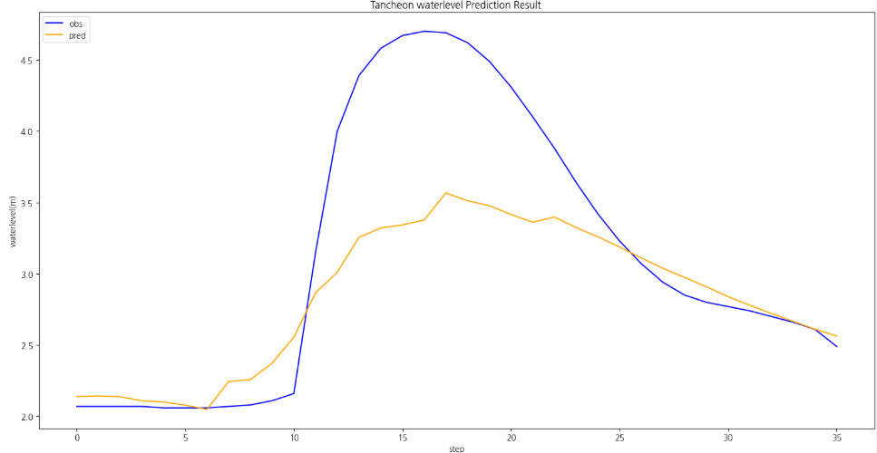
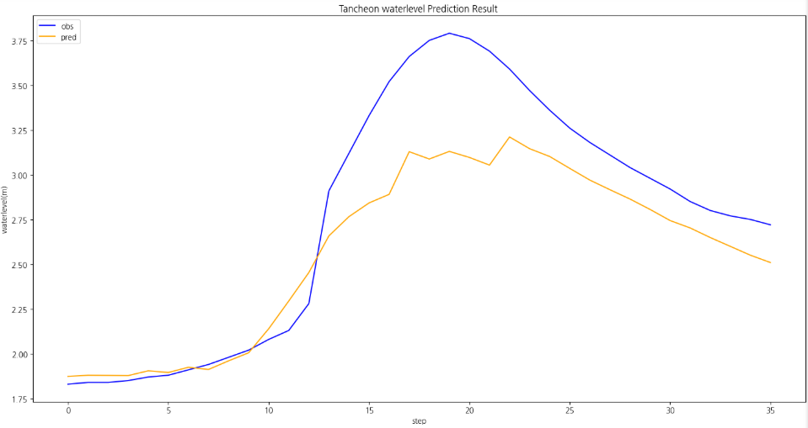
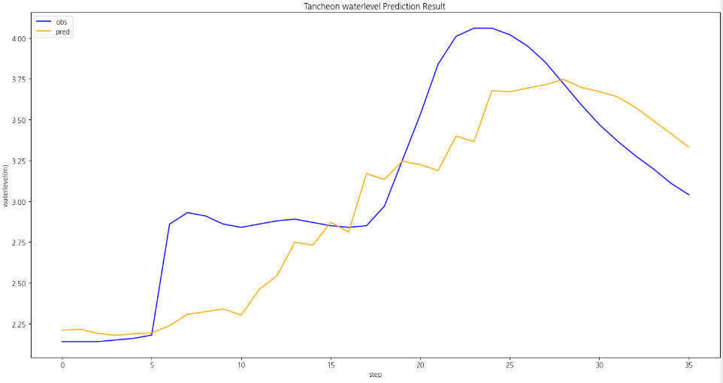
num_of_layer =18, loss_function = MSE, learning_rate = 0.0001
예측 코드 - 대곡교
 | 대곡교
testdata_220712 | r2 : 0.4649 mse : 0.0749 mae : 0.2530 rmse : 0.2737
testdata_230711 | r2 : 0.6025 mse : 0.3617 mae : 0.3919 rmse : 0.6014
testdata_250716 | r2 : 0.7837 mse : 0.0998 mae : 0.2374 rmse : 0.3159
testdata_250814 | r2 : 0.6523 mse : 0.1206 mae : 0.2747 rmse : 0.3473
testdata_220712
testdata_230711
증설 전
증설 후
testdata_250716
testdata_250814

Slide 7
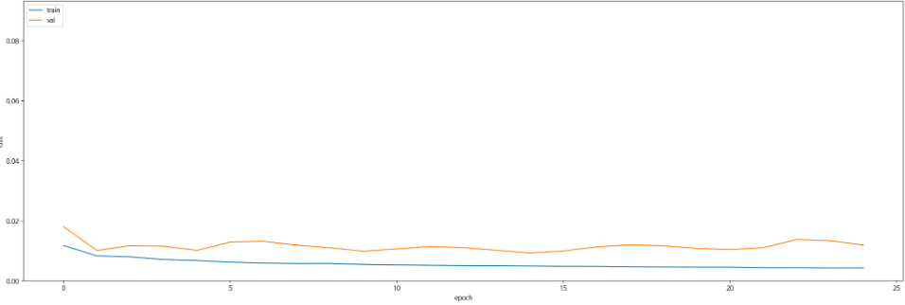
num_of_layer =18 , loss_function = MAE, learning_rate = 0.0005
예측 코드 - 궁내교
Train : Valid : Test = 7 : 2 : 1 비율로 학습 진행
일괄 예측 수행 결과
Train Chart
Train (23111 건) | MAE | MAPE | RMSE | NSE | CoR2 | QER
 | 0.0206 | 0.0197 | 0.0312 | 0.978130 | 0.980108 | 12.456093
Valid (6828 건) | MAE | MAPE | RMSE | NSE | CoR2 | QER
 | 0.0378 | 0.0424 | 0.0551 | 0.940861 | 0.952862 | 3.006159
Test (5472 건) | MAE | MAPE | RMSE | NSE | CoR2 | QER
 | 0.0453 | 0.0538 | 0.0642 | 0.884159 | 0.915125 | 4.980753

Slide 8
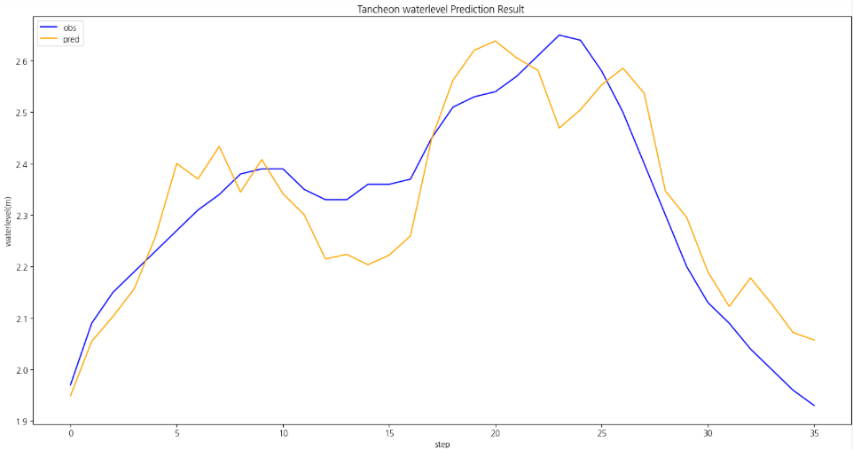
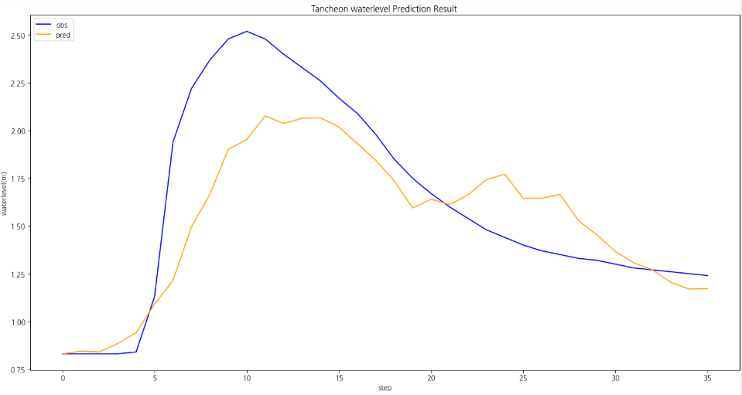
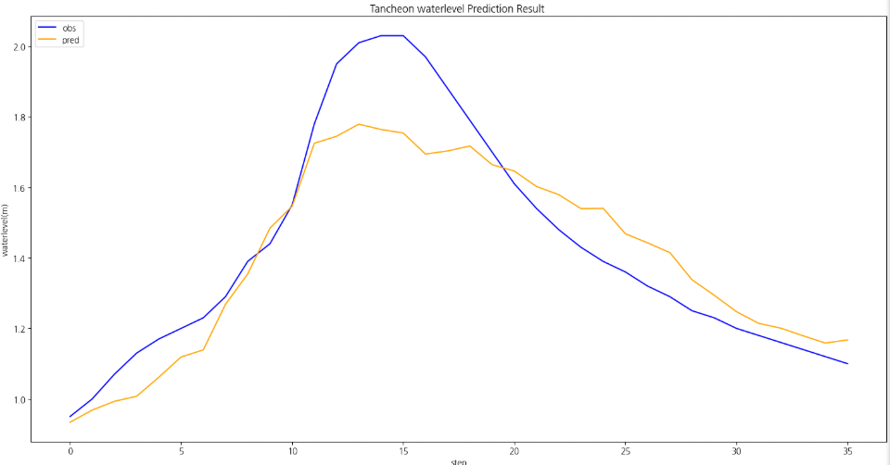
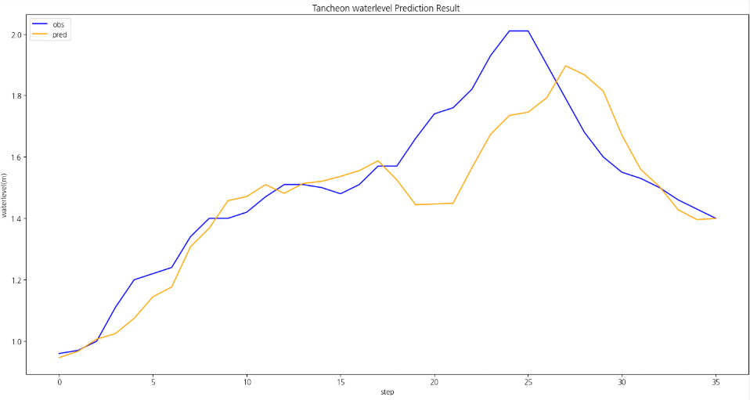
* model_(gn/dg)_l18
num_of_layer =18 , loss_function = MAE, learning_rate = 0.0005
예측 코드 - 궁내교
 | 궁내교
testdata_220712 | r2 : 0.7886 mse : 0.0083 mae : 0.07876 rmse : 0.0915
testdata_230711 | r2 : 0.6794 mse : 0.0896 mae : 0.2132 rmse : 0.2994
testdata_250716 | r2 : 0.8537 mse : 0.0146 mae : 0.0960 rmse : 0.1211
testdata_250814 | r2 : 0.7326 mse : 0.0188 mae : 0.0974 rmse : 0.1372
testdata_220712
testdata_230711
증설 전
증설 후
testdata_250716
testdata_250814

Slide 9
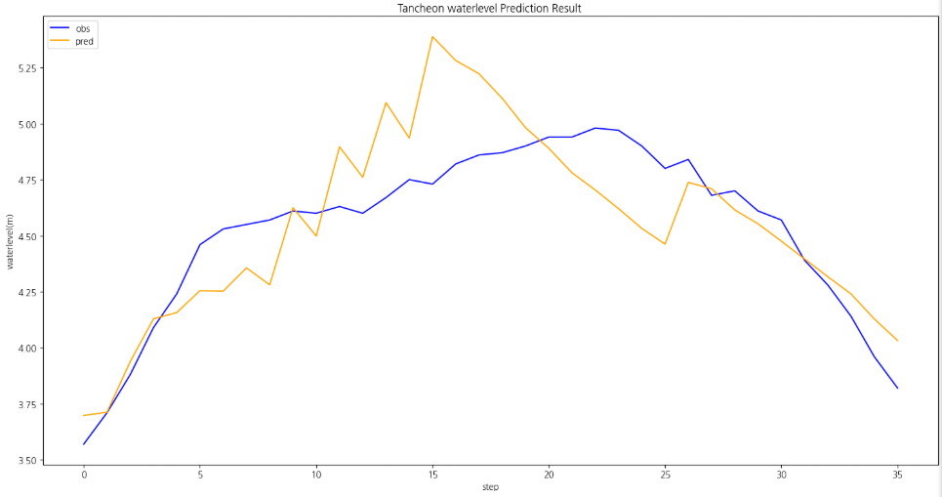
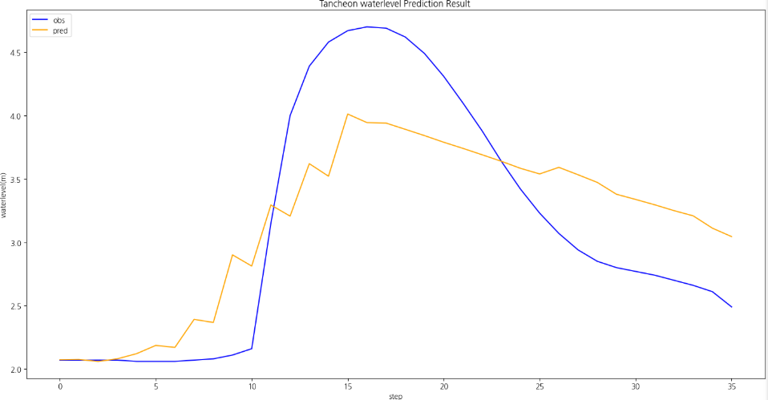
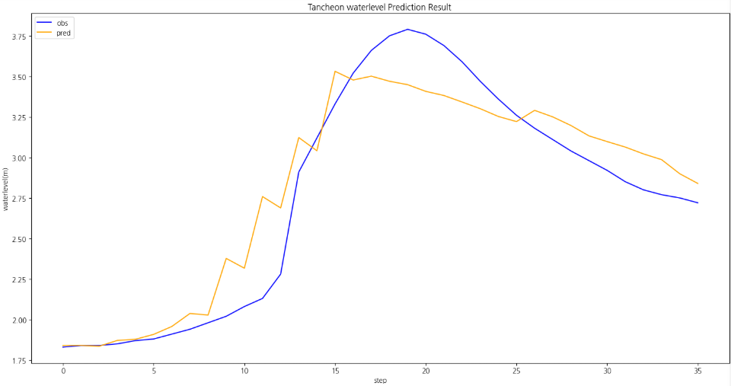
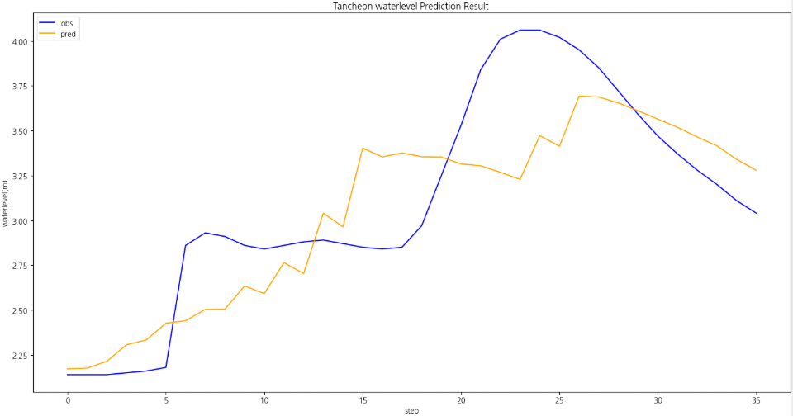
num_of_layer =18 , loss_function = MAE, learning_rate = 0.0005
예측 코드 - 대곡교
 | 대곡교
testdata_220712 | r2 : 0.5988 mse : 0.0561 mae : 0.1851 rmse : 0.2370
testdata_230711 | r2 : 0.6995 mse : 0.2734 mae : 0.4393 rmse : 0.5229
testdata_250716 | r2 : 0.8985 mse : 0.0468 mae : 0.1692 rmse : 0.2164
testdata_250814 | r2 : 0.6443 mse : 0.1234 mae : 0.2827 rmse : 0.3513
testdata_220712
testdata_230711
증설 전
증설 후
testdata_250716
testdata_250814

Slide 10
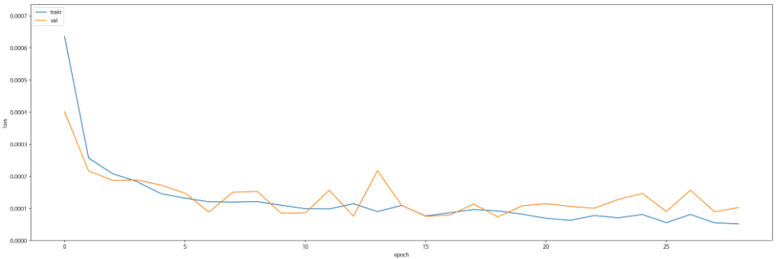
num_of_layer =12 , loss_function = MSE, learning_rate = 0.0001
예측 코드 - 대곡교
Train : Valid : Test = 7 : 2 : 1 비율로 학습 진행
일괄 예측 수행 결과
Train Chart
Train (23111 건) | MAE | MAPE | RMSE | NSE | CoR2 | QER
 | 0.0348 | 0.0167 | 0.0545 | 0.977872 | 0.981024 | 1.489537
Valid (6282 건) | MAE | MAPE | RMSE | NSE | CoR2 | QER
 | 0.0314 | 0.0141 | 0.0533 | 0.970796 | 0.973404 | 0.382375
Test (5472 건) | MAE | MAPE | RMSE | NSE | CoR2 | QER
 | 0.0297 | 0.0136 | 0.0621 | 0.945628 | 0.946119 | 5.689971

Slide 11
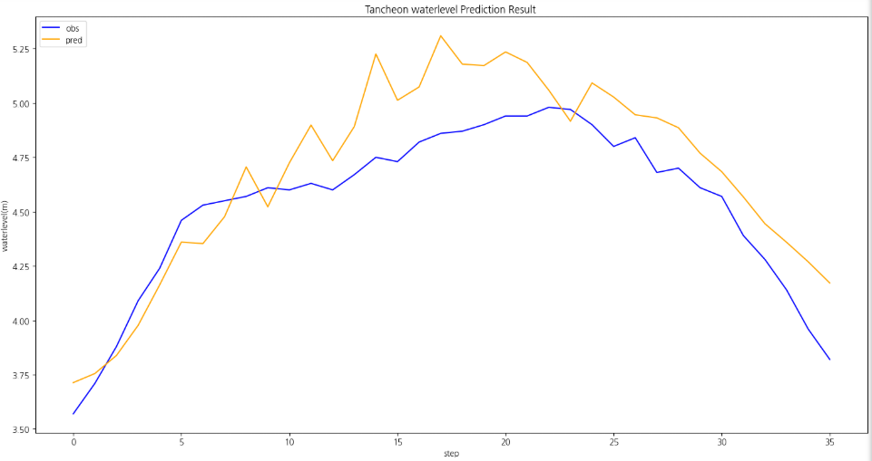
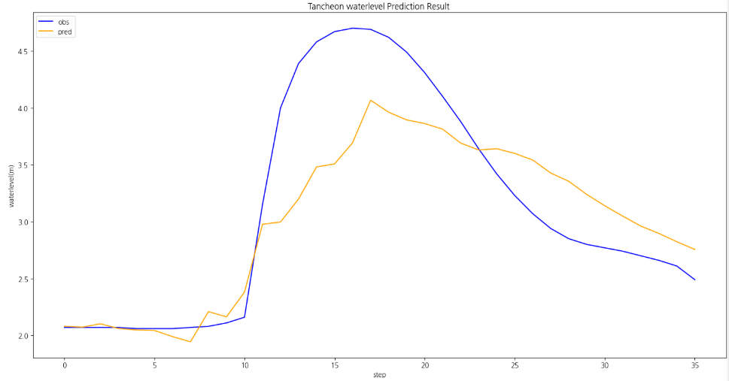
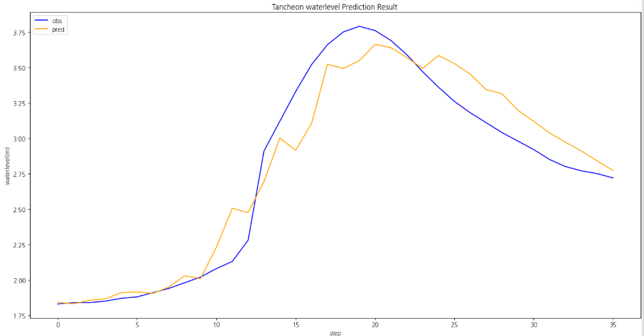
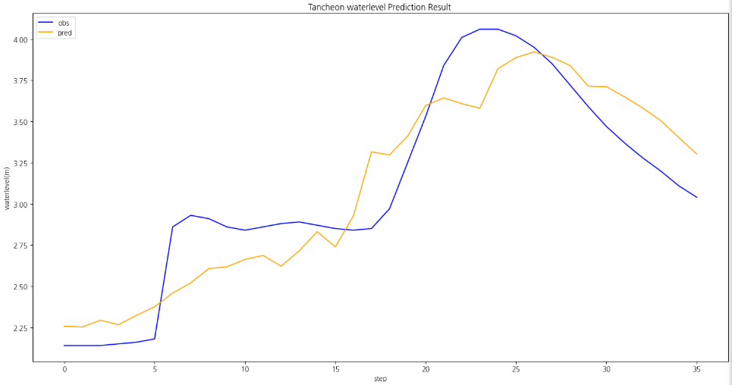
* model_(gn/dg)_l12
num_of_layer =12 , loss_function = MSE, learning_rate = 0.0001
예측 코드 - 대곡교
 | 대곡교
testdata_220712 | r2 : 0.6571 mse : 0.0480 mae : 0.1920 rmse : 0.2191
testdata_230711 | r2 : 0.7198 mse : 0.2550 mae : 0.3688 rmse : 0.5049
testdata_250716 | r2 : 0.9231 mse : 0.0355 mae : 0.1457 rmse : 0.1884
testdata_250814 | r2 : 0.8274 mse : 0.0598 mae : 0.2138 rmse : 0.2446
testdata_220712
testdata_230711
증설 전
증설 후
testdata_250716
testdata_250814

